Slide 1
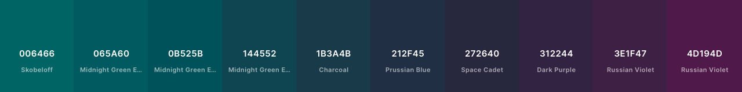
World of Boutiques

Slide 2



Slide 5
World of Boutiques

